Slide 1



ĐỔI PHÔNG NỀN
CHUYỂN CẢNH

Slide 2




GẮN KẾT
1

Slide 3
Nhân vật và hình nền trên sản phẩm này có gì đặc biệt?
Notes:
GV hỏi tiếp: “Nếu kể chuyện mà không đổi phông nền, người xem có hiểu không?”

Slide 4

KHÁM PHÁ
2

Slide 5



Hình ảnh phía sau nhân vật gọi là gì?
Gọi là phông nền.
Mỗi phông nền là một cảnh
Notes:
Mở phần mềm và thao tác giới thiệu câu lệnh trên phần mềm

Slide 6

Lệnh này sẽ làm điều gì khi ta sử dụng?
Thay đổi phông nền đang hiển thị thành phồng nền mới được chọn
Notes:
Thao tác trực tiếp trên phần mềm

Slide 7
Thêm nhiều nền khác nhau và có thể kiểm tra bằng cách:
Bấm vào phông nền -> Sau đó chọn Custom (Trang phục)
-> Chỉnh sửa (nếu cần)
Notes:
Thao tác trực tiếp trên phần mềm

Slide 8

GIẢI THÍCH
3

Slide 9
Quan sát lên chương trình mẫu
Nhân vật nói trước hay đổi cảnh trước?
Notes:
GV thao tác trên phần mềm, tạo một chương trình mẫu

Slide 10

THỨ TỰ CÂU LỆNH QUYẾT ĐỊNH TRÌNH TỰ CÂU CHUYỆN

Slide 11

VẬN DỤNG
4

Slide 12
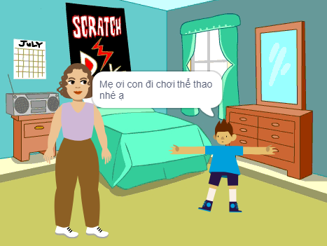
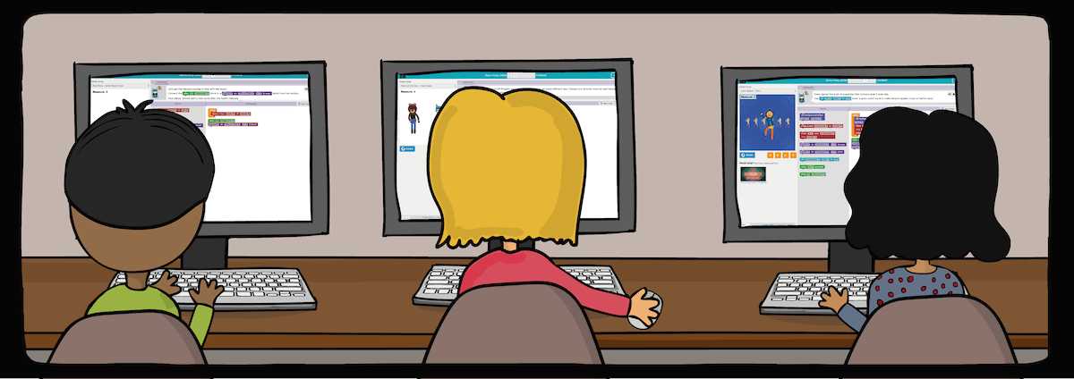
Thực hành
Nhiệm vụ: Tạo câu chuyện có ít nhân 2 cảnh khác nhau bằng cách sử dụng kết hợp những câu lệnh đã học ở các bài trước với câu lệnh thay đổi phông nền

Slide 13
Gợi ý
Chọn ý tưởng câu chuyện
Chọn các nhân vật phù hợp
Lựa chọn phông nền
Lập trình hội thoại giữa các nhân vật
Lập trình thay đổi phông nền theo tiến trình cuộc hội thoại hoặc câu chuyện

Slide 14
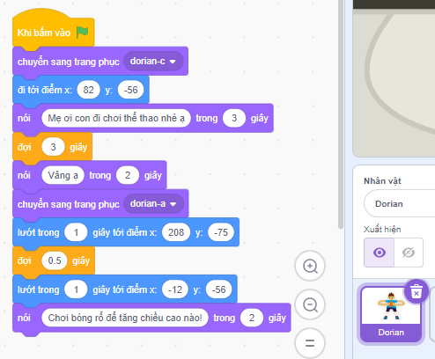
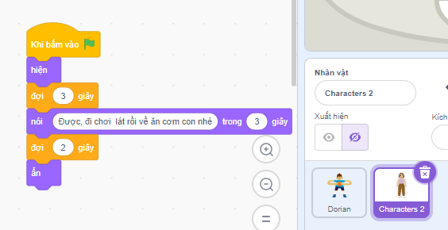
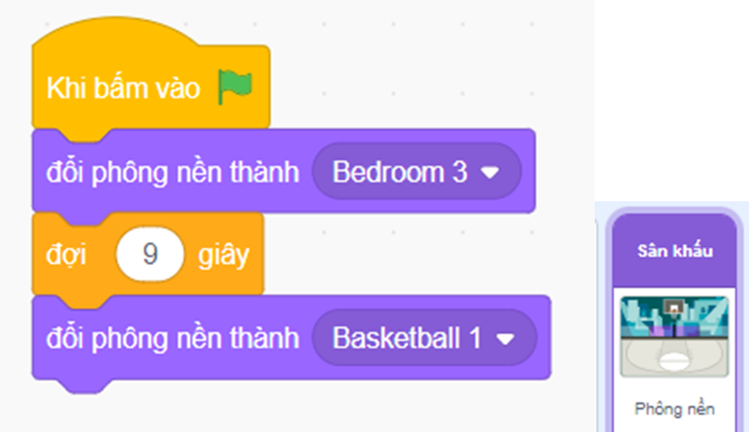
Chương trình mẫu

Slide 15

ĐÁNH GIÁ
5

Slide 16


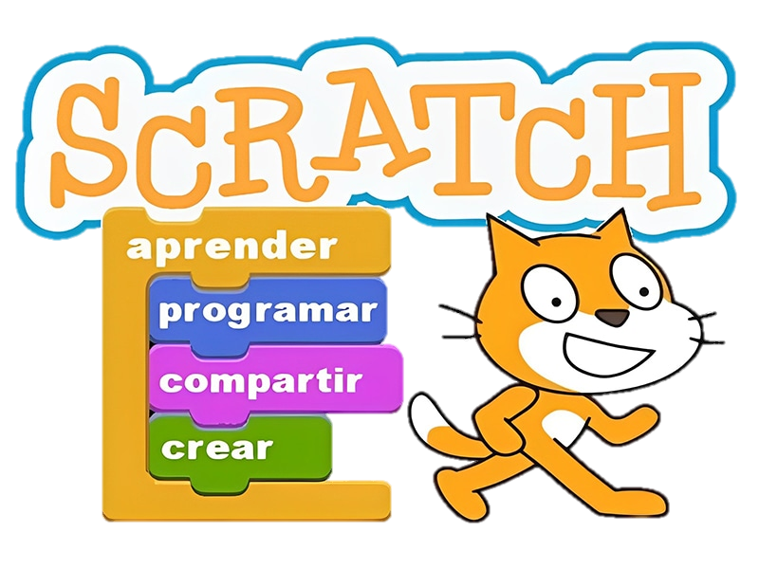
GIỚI THIỆU SẢN PHẨM

Slide 17
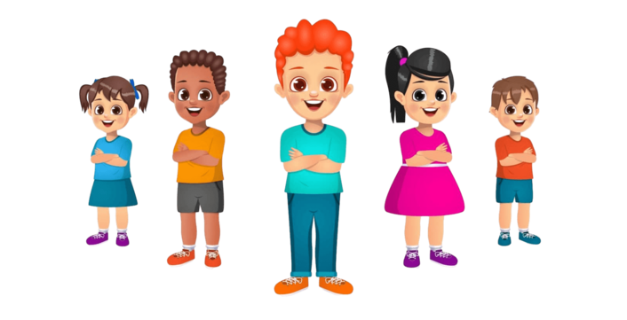
TƯ DUY NHANH
Luật chơi: “Cô/Thầy nêu tình huống, nếu cần đổi cảnh thì vỗ tay, không cần thì khoanh tay.”
ĐỔI CẢNH
KHÔNG ĐỔI CẢNH
Notes:
GV phổ biến luật chơi: “Cô/Thầy nói tình huống, nếu cần đổi cảnh thì vỗ tay, không cần thì khoanh tay.”

